Slide 1



Slide 2

O Puzzle do Amor
Mário Matta e Silva

Slide 3


Slide 4
Agarrados, num forte abraço
Lá vamos p’la vida fora
Até que nos corroa o cansaço.

Slide 5


Slide 6
Vencendo as horas, os dias
Nos amamos, carinhosamente
Em busca das alegrias.

Slide 7


Slide 8
Ai, como o amor é tão lindo
Juntando minha pele à tua
Até que o sol vá surgindo.

Slide 9


Slide 10
Esta entrega, esta ternura
Vence o mal e vence a guerra
Em busca da Paz futura.

Slide 11


Slide 12
E no desfrute do lar
Vencerá sempre a união
Na doçura do nosso olhar.

Slide 13
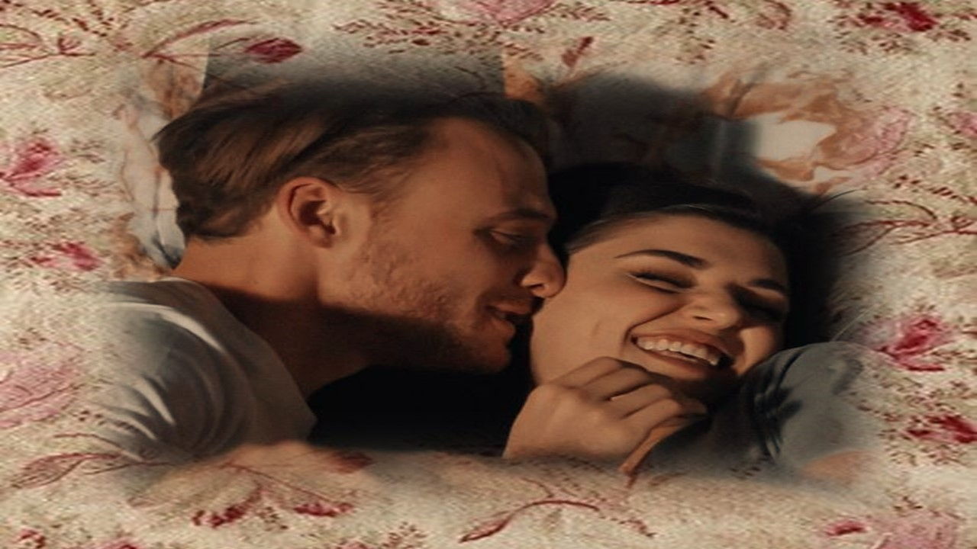

Slide 14
Construído com as
cores da paixão
Lembrada a cada momento
Fazemos com o
puzzle um coração.
8 de Dezembro de 2023

Slide 15


Slide 16

Imagens: Internet e Acervo Pessoal
Texto:Mário Matta e Silva
Música: Richard Clayderman-Suenos de Amor
http://www.sergrasan.com.br/cleoslides
Canal no Youtube:
Clique Aqui
Criação, Formatação e Edição:
Cléo Menegatt
cmenegatt2016@gmail.com

